Slide 1
О ходе подготовки теплоснабжающих и теплосетевых организаций, а также предприятий жилищно-коммунального хозяйства к осенне-зимнему периоду 2023-2024 годов. Проблемные вопросы, возникающие при подготовке к осенне-зимнему периоду 2023-2024 годов
Звонкова Ирина Васильевна начальник Кузбасского отдела по надзору за тепловыми
электростанциями, теплогенерирующими установками и сетями и котлонадзору Сибирского управления Ростехнадзора

Slide 2
Информация об оценке готовности теплоснабжающих и теплосетевых организаций к отопительному периоду 2023 - 2024 года
№ | Наименование | Сибирское управление | Кемеровская область | Алтайский край | Республика Алтай | Новосибирская область | Омская область | Томская область
1 | 2 | 3 | 4 | 5 | 6 | 7 | 8 | 9
1. | Количество комиссий органов местного самоуправления (ОМС), в которых принято участие представителей Ростехнадзора, шт. | 99 | 32 | 20 | 7 | 22 | 9 | 9
2. | Количество организаций, в оценке к ОЗП которых Ростехнадзором принято участие в работе комиссии ОМС, всего шт., в том числе: | 199 | 76 | 27 | 7 | 40 | 35 | 14
2.1. | теплоснабжающие организации | 189 | 71 | 26 | 7 | 37 | 34 | 14
2.2. | теплосетевые организации | 10 | 5 | 1 | 0 | 3 | 1 | 0
3. | Количество отопительных и отопительно-производственных котельных, обследованных при участии в работе комиссий ОМС, шт. | 849 | 204 | 154 | 34 | 257 | 183 | 17
4. | Количество объектов по производству тепловой и электрической энергии в режиме комбинированной выработки, обследованных при участии в работе комиссий ОМС, шт. | 8 | 4 | 0 | 0 | 1 | 3 | 0
7. | Выявлено нарушений требований по готовности, шт. | 3996 | 745 | 1317 | 168 | 813 | 896 | 57
2

Slide 3
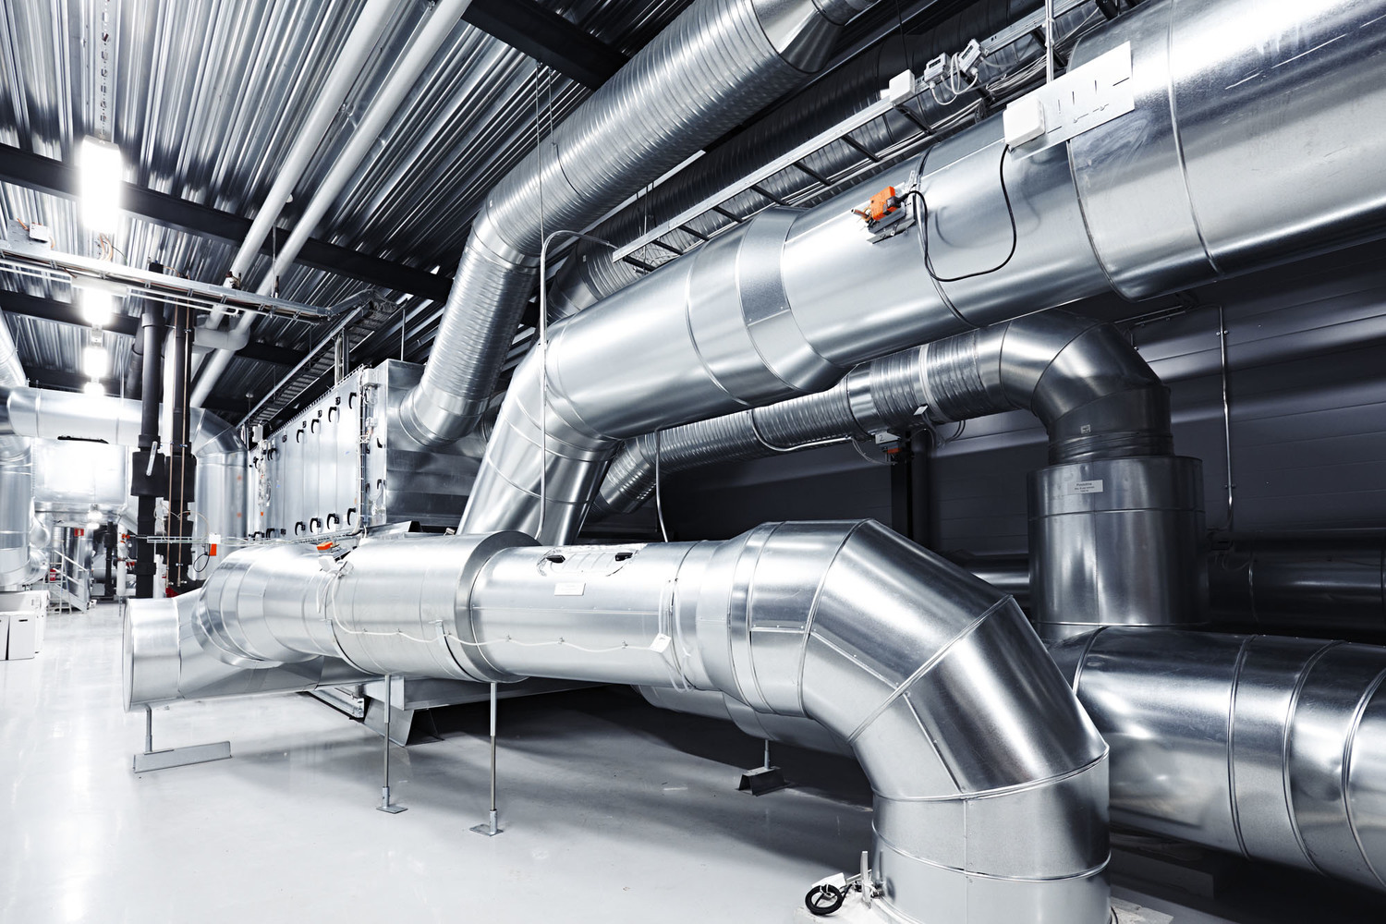
Наиболее часто встречаются следующие нарушения:
непроведение технического освидетельствования, экспертизы промышленной безопасности тепловых сетей и оборудования, зданий и сооружений котельных;
невыполнение мероприятий, указанных в экспертизах промышленной безопасности, технических отчетах о проведении освидетельствований, необходимых для дальнейшей безопасной эксплуатации оборудования, зданий и сооружений;
не утвержден в установленном порядке и не сформирован нормативный запас основного и резервного топлива на котельных;
отсутствие разрешений на ввод в эксплуатацию тепловых энергоустановок;
- отсутствие обученного и аттестованного персонала.
3

Slide 4
Информация о готовности муниципальных образований к ОЗП по субъектам РФ, поднадзорных Сибирскому управлению Ростехнадзора по состоянию на 18.10.2023
Субъект РФ | Всего муниципальных образований | Из них проверено | Готово к отопительному периоду | будут готовы при условии устранения замечаний | Не готовы к отопительному периоду | повторно обратились | процент готовности | готовность к ОЗП 2022-2023 г на 15 ноября | процент готовности на 15 ноября | готовность к ОЗП 2022-2023 г на 15 мая | процент готовности на 15 мая
Новосибирская область | 110 | 109 | 35 | 74 | 0 | 9 | 31,8 | 114 | 97 | 117 | 99
Томская область | 116 | 94 | 48 | 46 | 0 | 11 | 41,4 | 100 | 86 | 104 | 90
Алтайский край | 97 | 69 | 51 | 18 | 0 | 0 | 52,6 | 107 | 96 | 107 | 96
Республика Алтай | 11 | 9 | 9 | 0 | 0 | 0 | 81,8 | 11 | 100 | 11 | 100
Омская область | 53 | 45 | 8 | 37 | 0 | 0 | 15,1 | 45 | 85 | 47 | 89
Кемеровская область | 33 | 24 | 7 | 17 | 0 | 0 | 21,2 | 31 | 91 | 32 | 94
ИТОГО: | 420 | 350 | 158 | 192 | 0 | 20 | 37,6 | 408 | 92 | 418 | 94
4

Slide 5
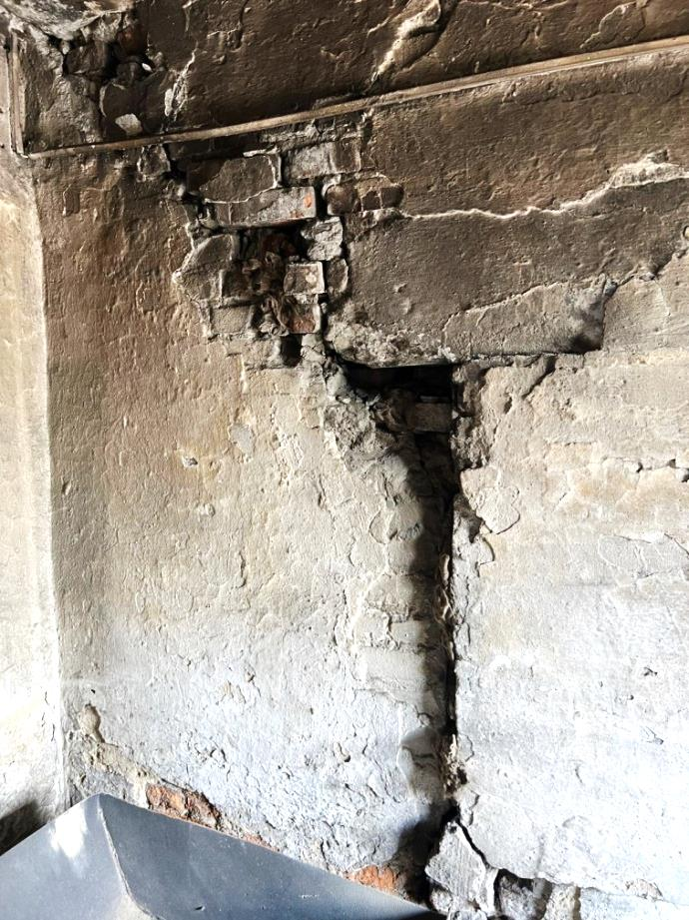
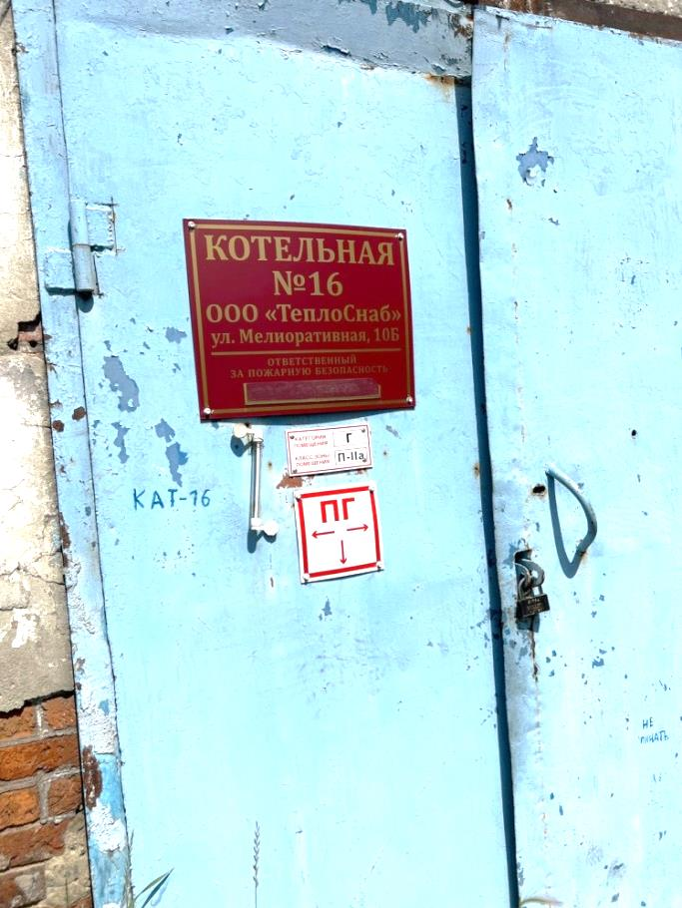
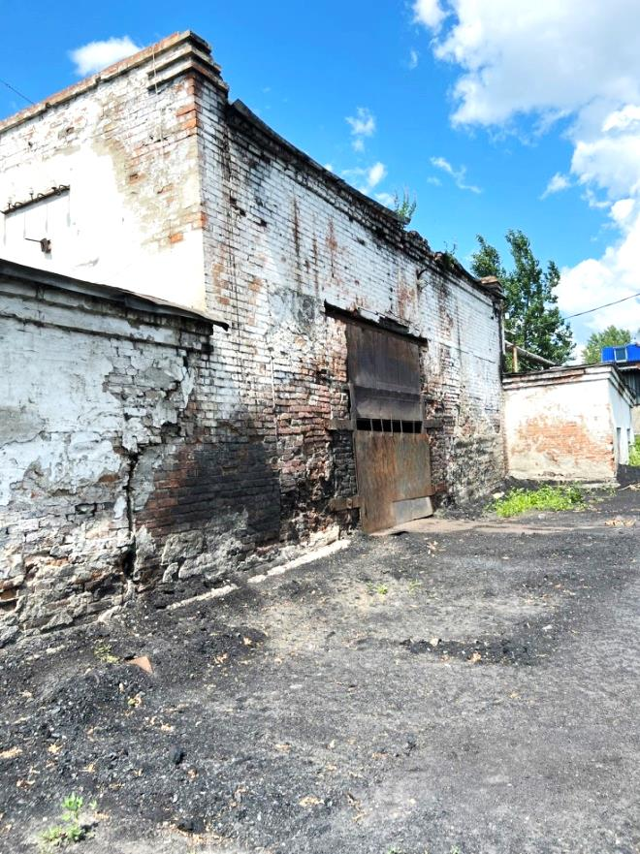
Котельная ООО «Теплоснаб» по адресу: Кемеровская область, г. Мариинск, ул. Мелиоративная , 10Б
Трещина с торца пристройки, примыкающей к основному зданию котельной
5

Slide 6
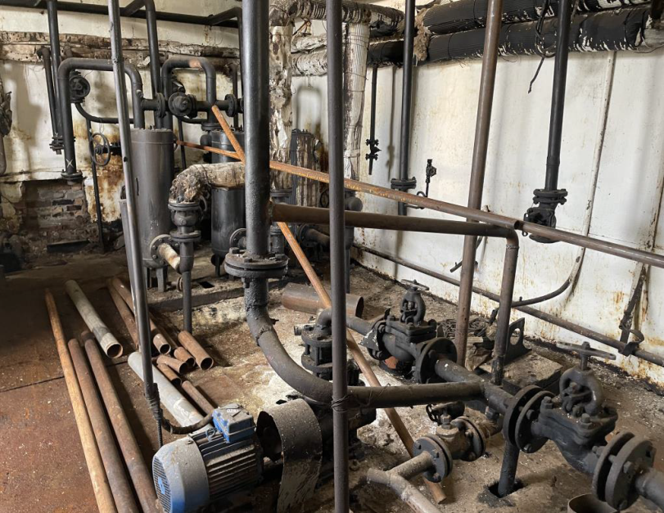
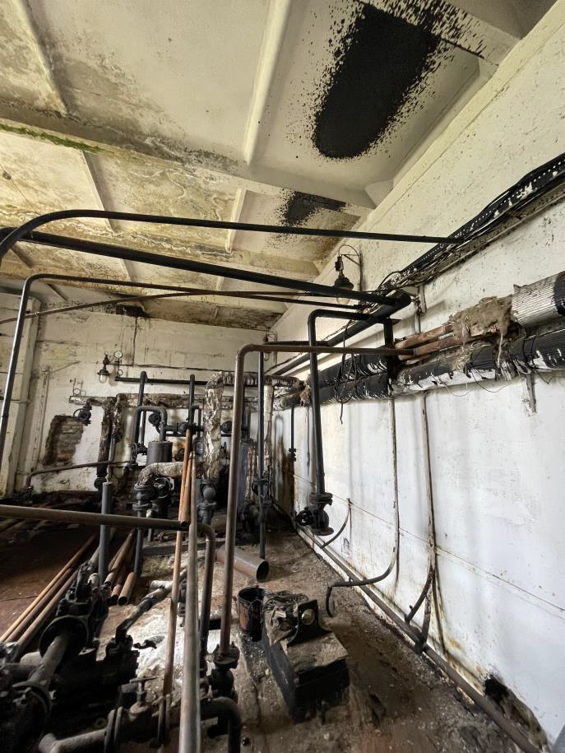
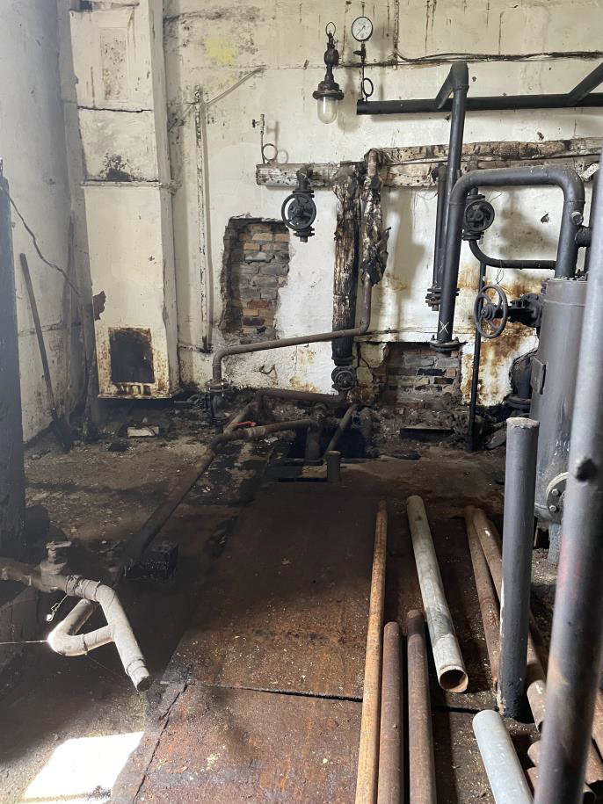
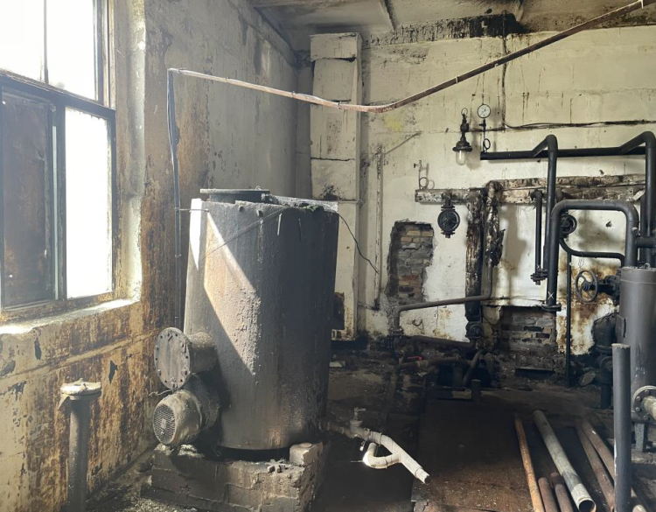
Котельная МУП «ТеплоЭнергосервис» по адресу: Омская область, р.п. Кормиловка, ул. Добровольского, д. 2
отсутствует перекачивающий насос;
помещение мазутной перекачивающей станции захламлено;
трубопроводы и арматура всей мазутной системы не обслуживаются и не поддерживаются в исправном состоянии.
6

Slide 7
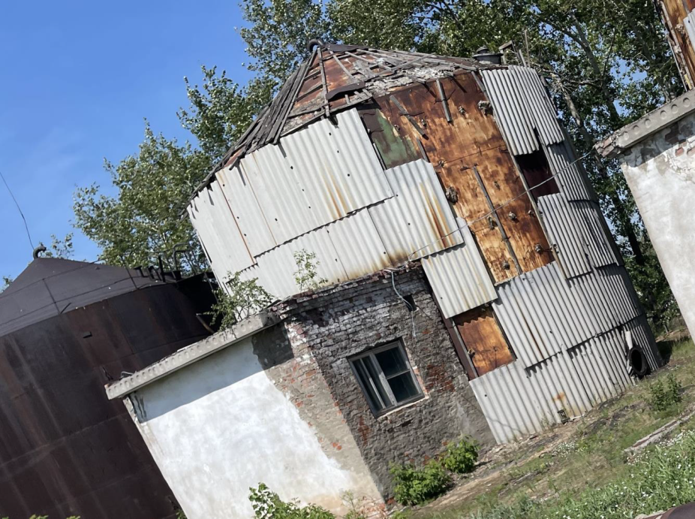
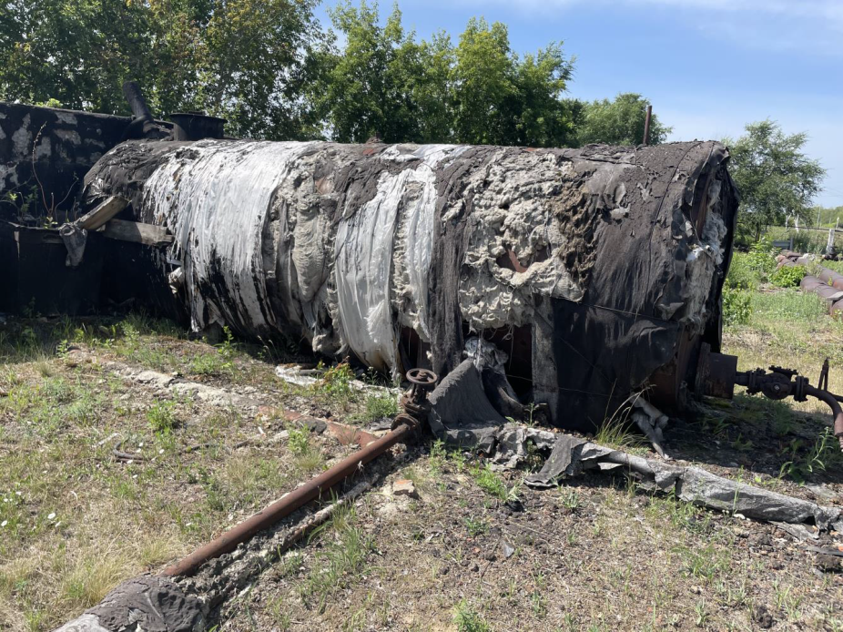
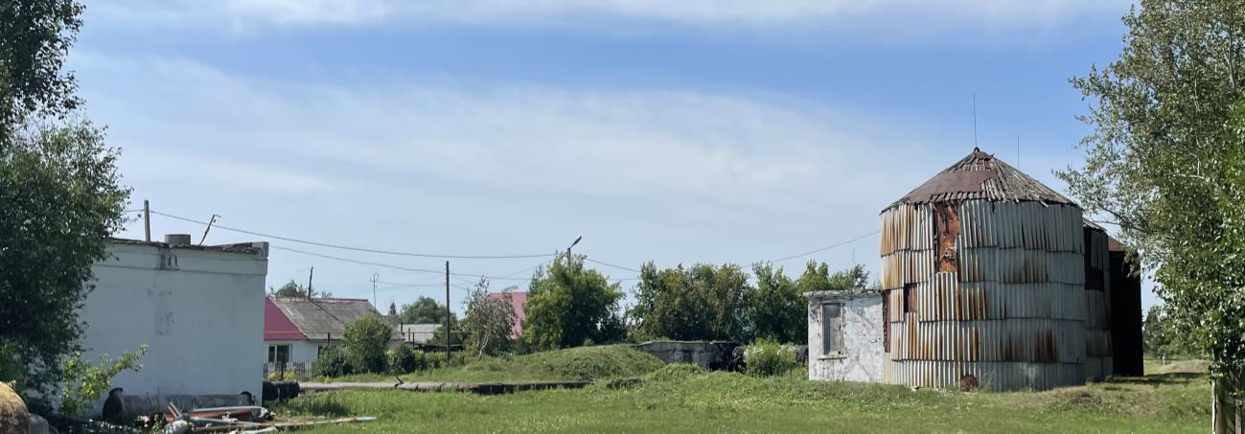
Котельная МУП «ТеплоЭнергосервис» по адресу: Омская область, р.п. Кормиловка, ул. Добровольского, д. 2
Установленные на территории котельной 3 ёмкости объемом 300 м3 находятся в неработоспособном состоянии и не присоединены к системе топливоснабжения котельной.
Приемная емкость на котельной объемом 16 м3 (единственная подключенная к системе топливоснабжения емкость для хранения мазута).
7

Slide 8
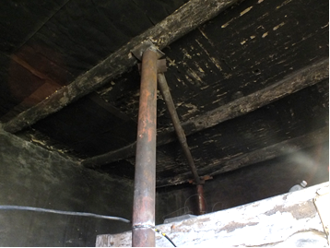
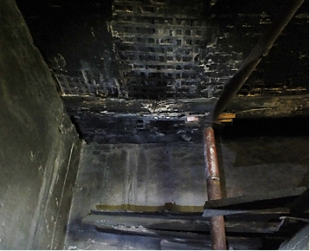
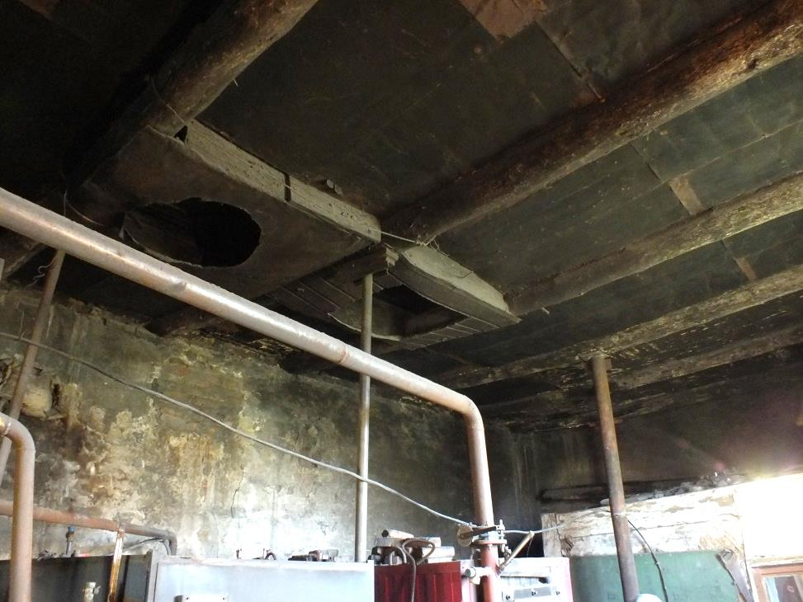
Котельная по адресу: Омская область, с. Большая Бича, ул. Школьная, д. 3
- отсутствуют предохранительные клапана на котлах
- не содержится в исправном состоянии здание котельной, а именно: имеются видимые следы разрушения балок перекрытия котельной, (установлены подпорки), ремонт перекрытия котельной не был выполнен, в соответствии с мероприятиями, необходимыми для обеспечения безопасной эксплуатации здания котельной согласно заключения обследования здания специализированной организацией от 14.03.2022 № 012-03-2022.
8

Slide 9
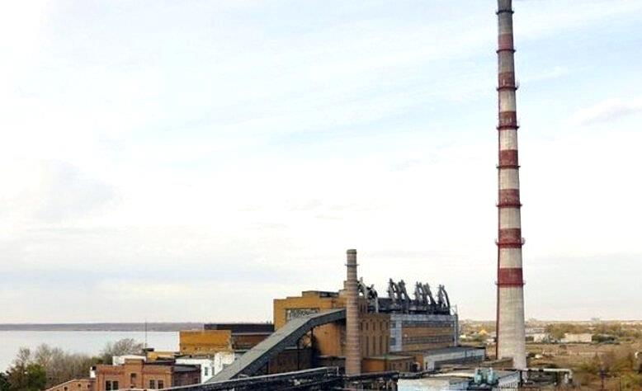
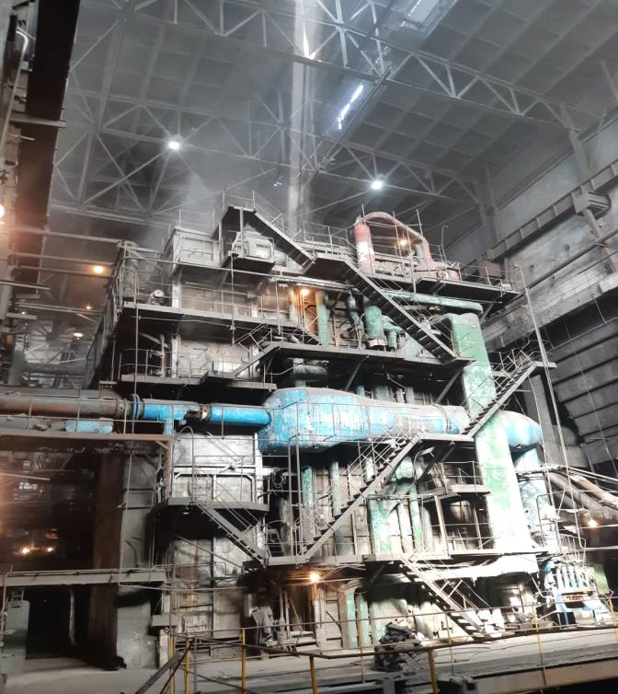
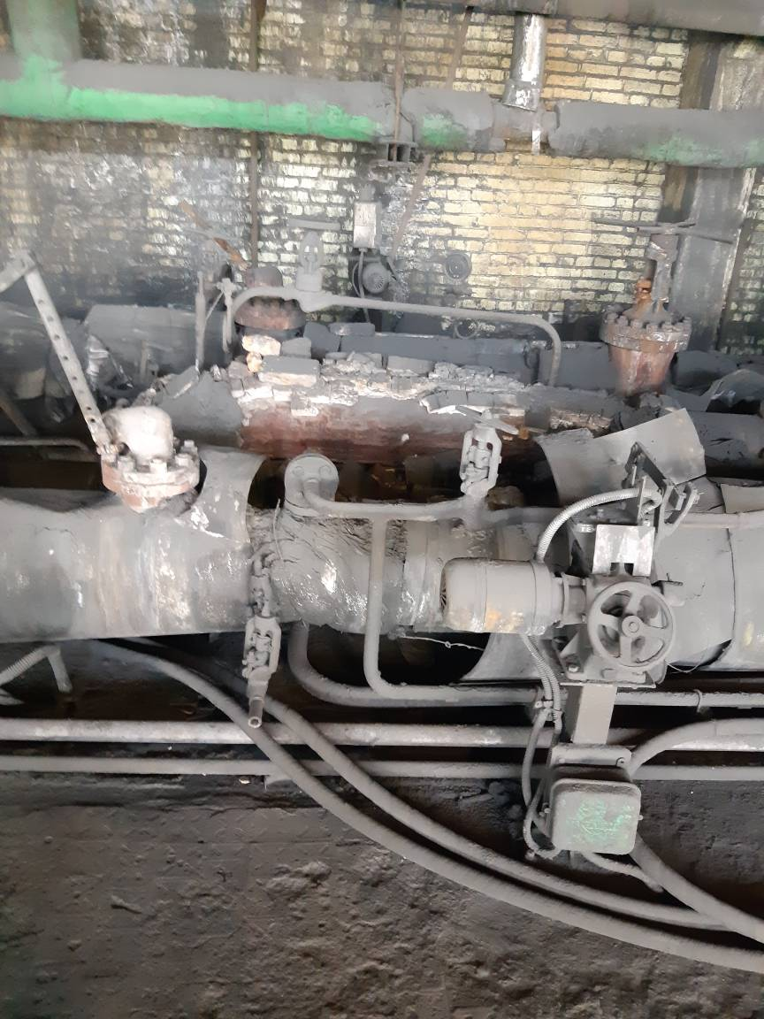
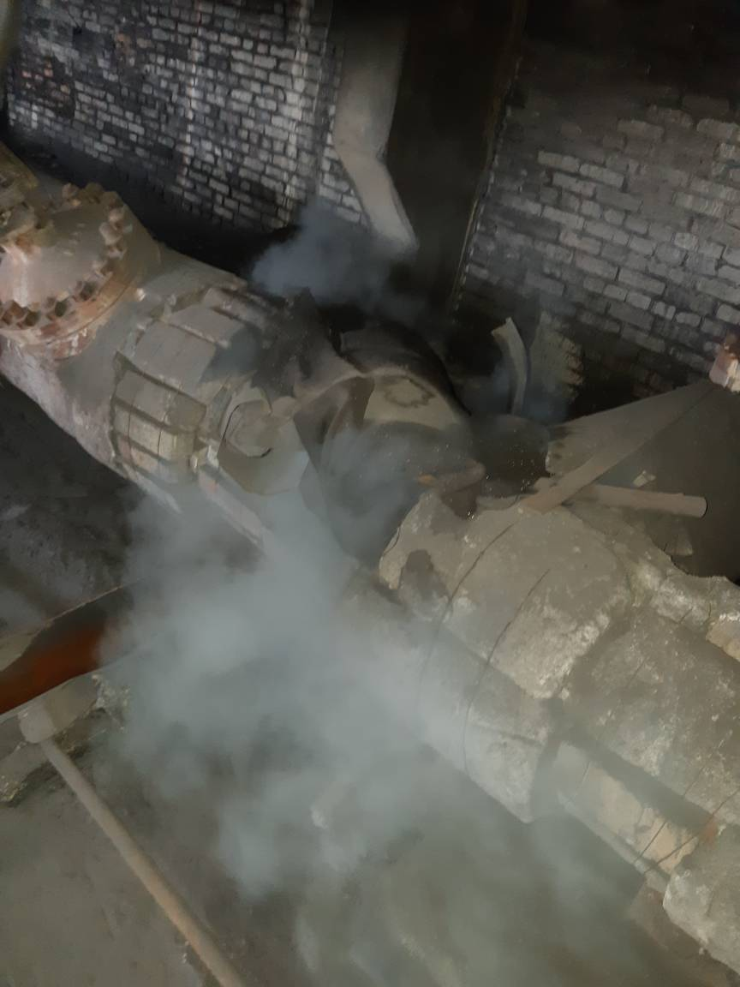
Яровская ТЭЦ по адресу: Алтайский край, г. Яровое
Яровская ТЭЦ
- неудовлетворительное техническое состояние оборудования, зданий и сооружений;
- не проведены необходимые испытания и диагностика технических устройств и оборудования.
9

Slide 10
Спасибо за внимание!
Звонкова Ирина Васильевна начальник Кузбасского отдела по надзору за тепловыми
электростанциями, теплогенерирующими установками и сетями и котлонадзору Сибирского управления Ростехнадзора

